Slide 1
Model View Controller (MVC) con PHP
Lic. Santiago Rodríguez Paniagua. (2017)

Slide 2
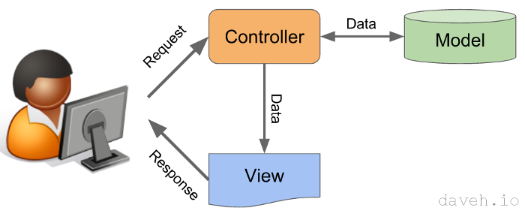
Patrón Arquitectónico de Software MVC

Slide 3
Pero que es MVC ?
Simple y sencillamente es una aplicación separada en 3 archivos que están distribuidos en 3 carpetas: Models, Controllers & Views.
Los 3 archivos son:
El Modelo = Es una clase de PHP que se relaciona con datos, exista o no una Base de Datos.
El Controlador = Un archivo PHP que se encarga de la lógica y las reglas de negocio de la aplicación conectando el modelo con la Vista.
LA Vista = Nada más y nada menos que una página PHP que muestra los datos que le envía el controller

Slide 4
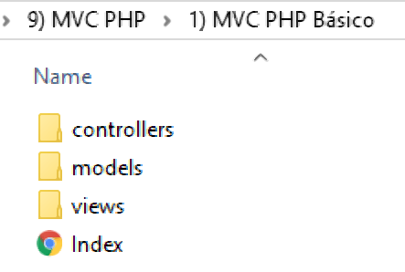
Creamos las carpetas para MVC

Slide 5
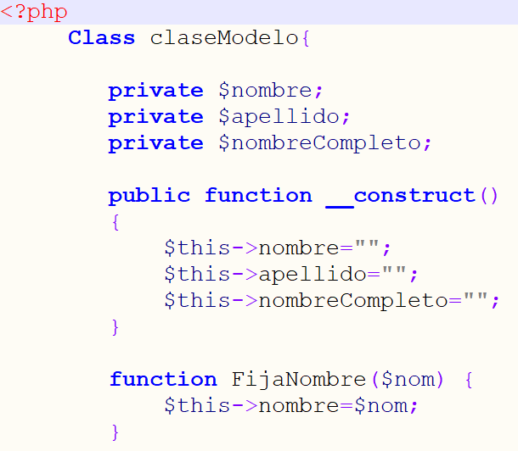
Creamos una clase PHP en la carpeta Models

Slide 6
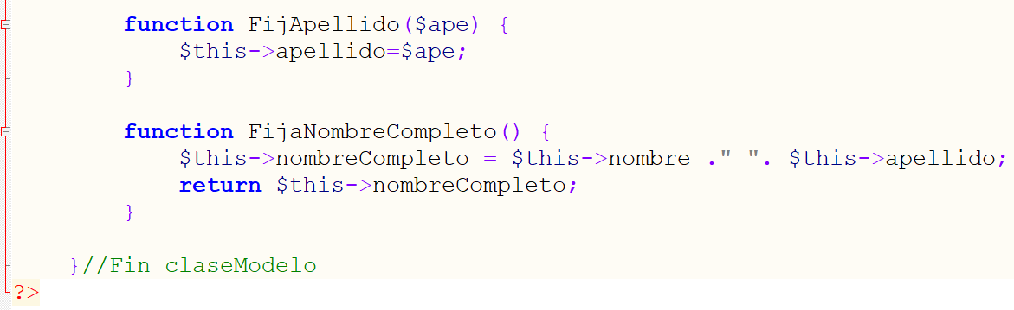
Creamos una clase PHP en la carpeta Models #2

Slide 7
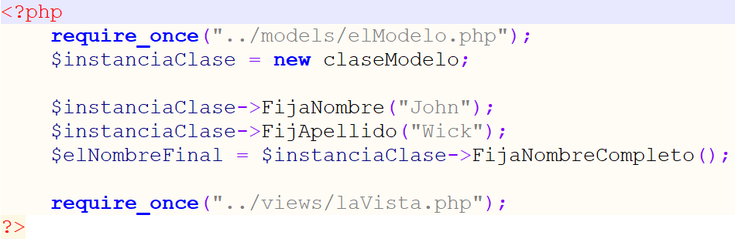
Creamos el Controlador #1

Slide 8
Creamos el Controlador #2
Llamamos o importamos la clase del Modelo.
Creamos una variable instancia de la clase.
Usando esa variable instancia Llamamos las funciones Getter y Setter (FijaNombre, Fija apellido, etc.).
Llamamos o importamos la Página de la Vista, o sea redireccionamos hacia la Vista.

Slide 9
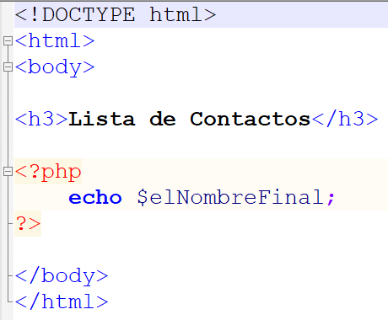
Creamos una página Web en la carpeta de Views

Slide 10
Porque MVC ? #1
Al separar la Lógica de la aplicación (Controller) de los Datos (Models) y de la presentación al Cliente (Views) nos garantiza que hay mayor orden y control del código.
Al seguir un Patrón de diseño, seguimos un standard así que pueden integrarse miembros al equipo de trabajo en cualquier momento y pueden entender muy fácilmente el código que hay y lo que falta por hacer.

Slide 11
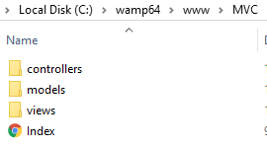
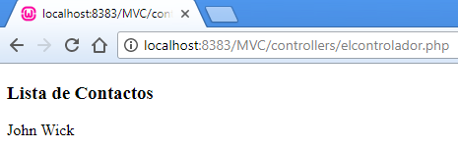
Porque MVC ? #2
Una punto a favor de desarrollar aplicaciones utilizando el patrón MVC es la seguridad. Esto es así porque se ocultan todos o algunos de los nombres de los archivos involucrados.
Si vemos abajo solo se ve el nombre del controlador, pero no se ven ni el nombre del archivo de la vista ni del modelo.

